Slide 1
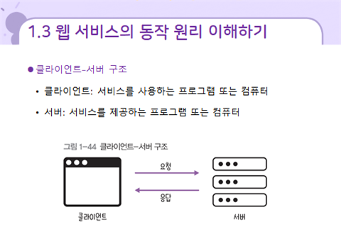
웹 서비스 동작 원리

Slide 2
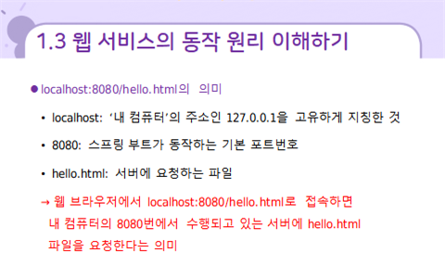
웹 서비스 동작 원리2

Slide 3
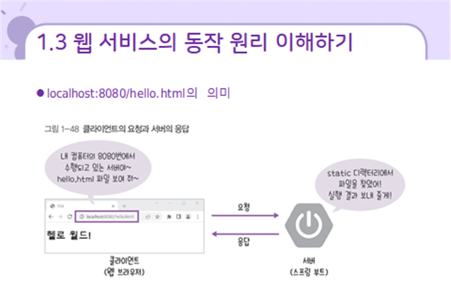
웹 서비스 동작 원리3

Slide 4
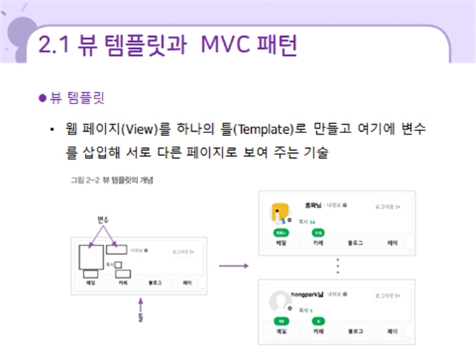
뷰 템플릿

Slide 5
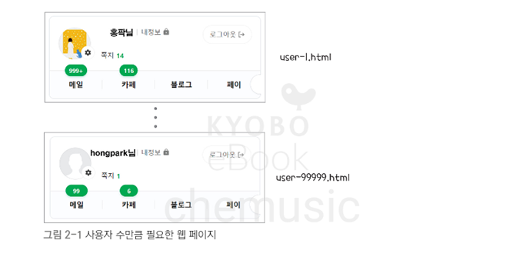
뷰 템플릿

Slide 6
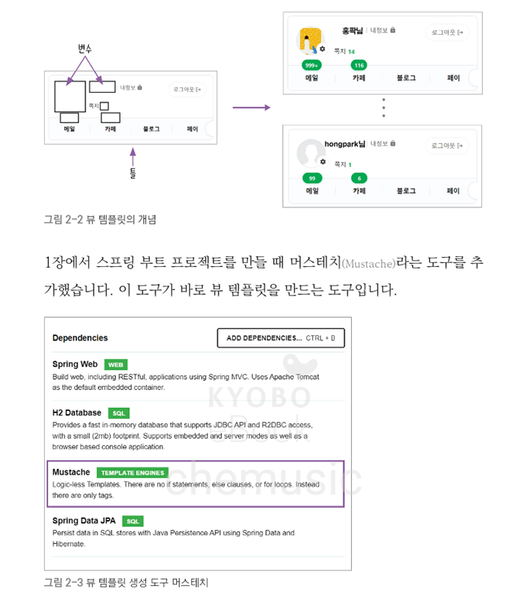
뷰 템플릿

Slide 7
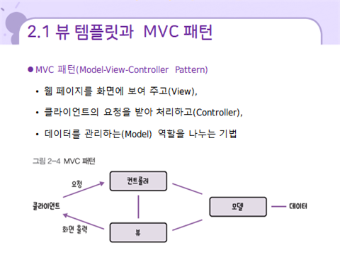
뷰 템플릿

Slide 8
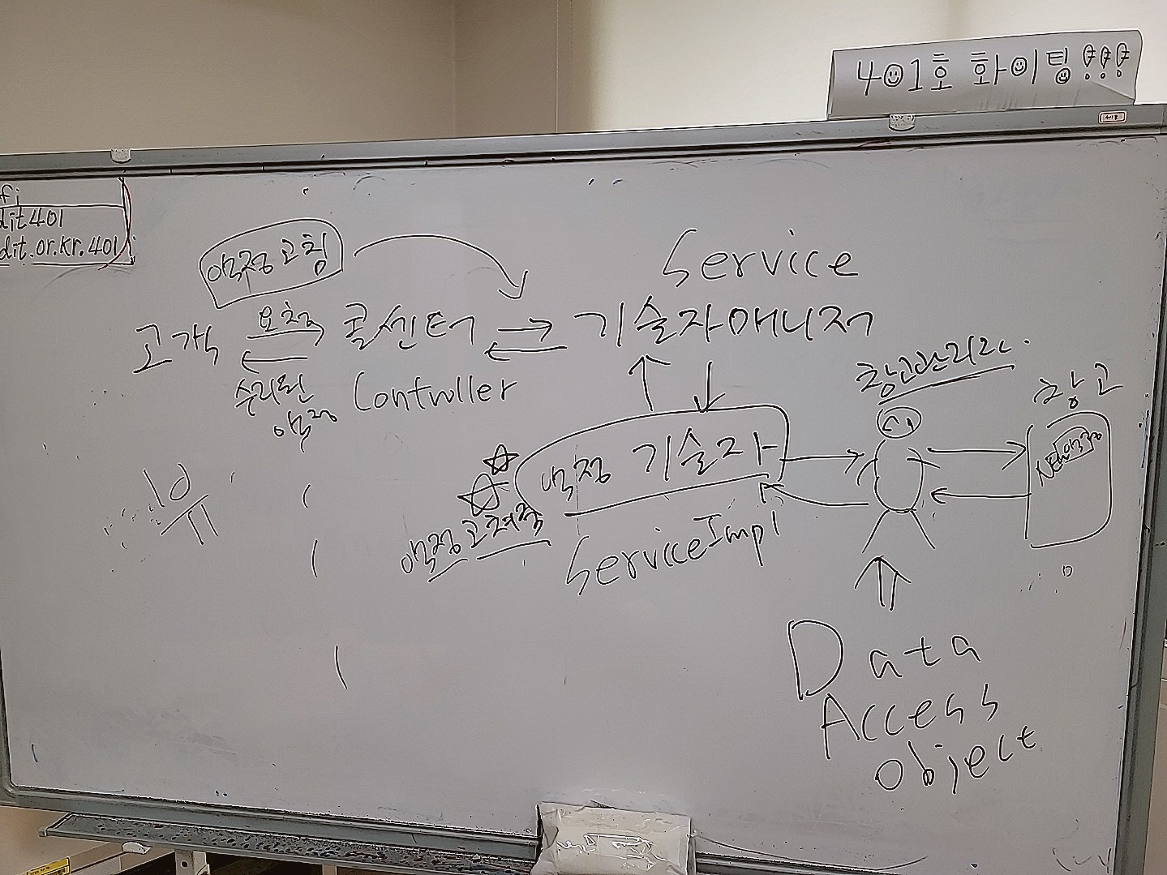
Controller, service, serviceimpl, vo 관계

Slide 9
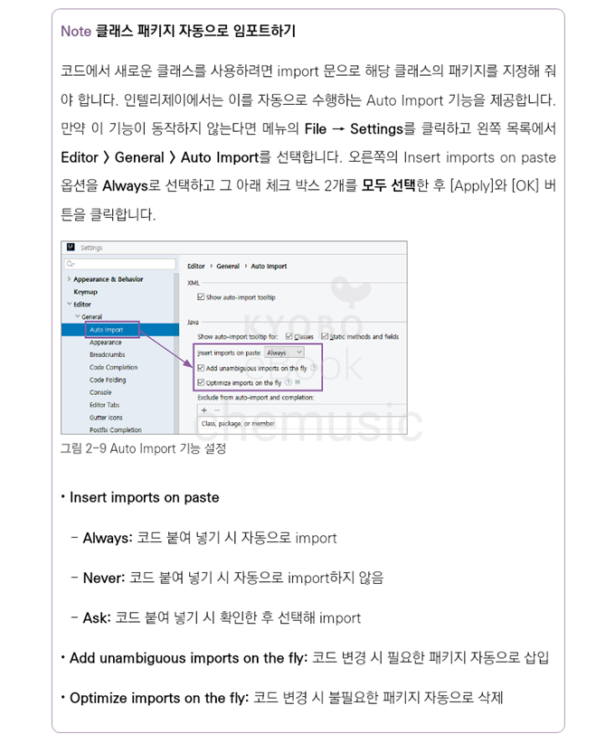
임포트 과정

Slide 10
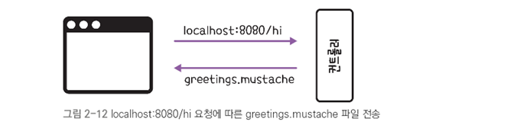
파일 전송 과정

Slide 11
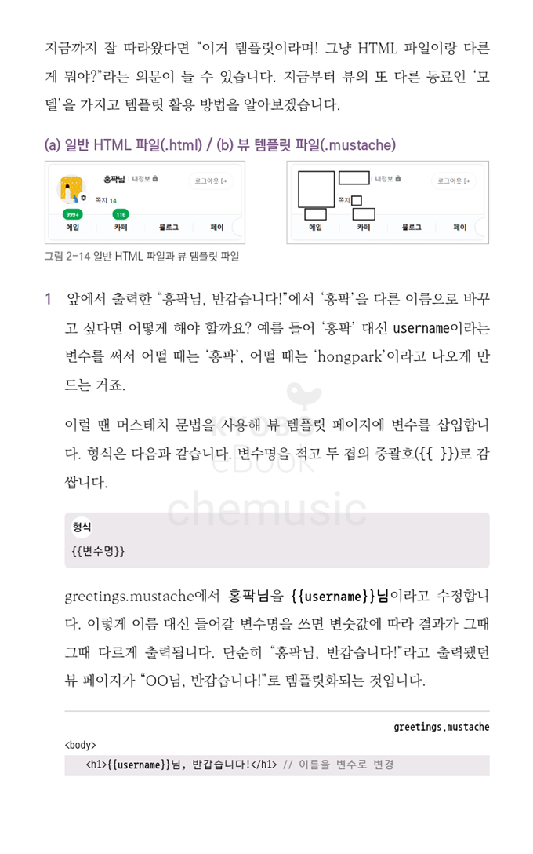
뷰 템플릿과 일반 html

Slide 12
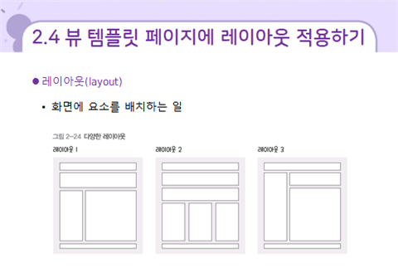
뷰 템플릿 레이아웃 종류

Slide 13
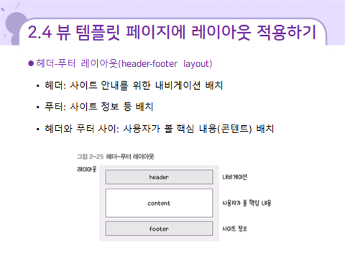
뷰 템플릿 레이아웃 구성

Slide 14
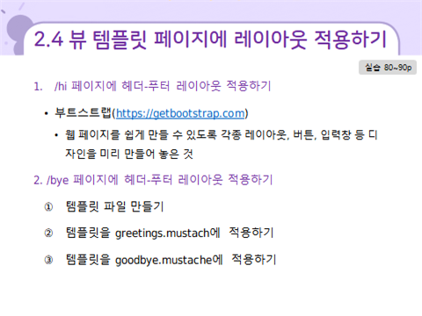
뷰 템플릿 레이아웃 적용

